Slide 1

Knowledge Graph Course,
граф знаний по игре го
Подготовили: Кирилл Дубовик,
Константин Темплин

Slide 2
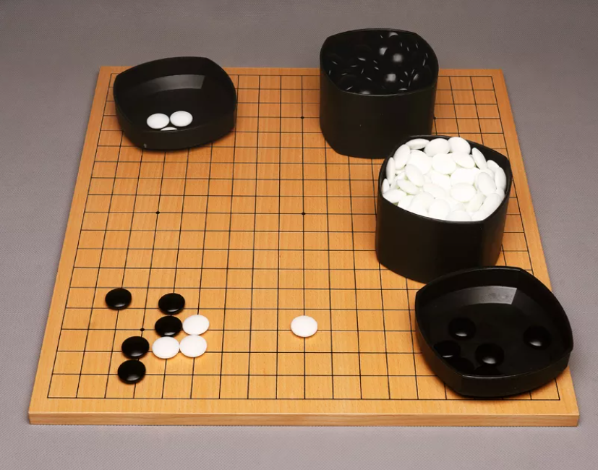
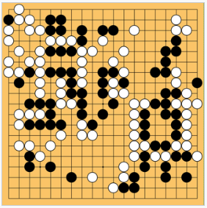
Предметная область
Го – логическая настольная игра, возникшая в Древнем Китае, по разным оценкам, от 2 до 5 тысяч лет назад. По общему числу игроков — одна из самых распространённых настольных игр в мире.
Доска и камни для игры в го
Пример партии го

Slide 3
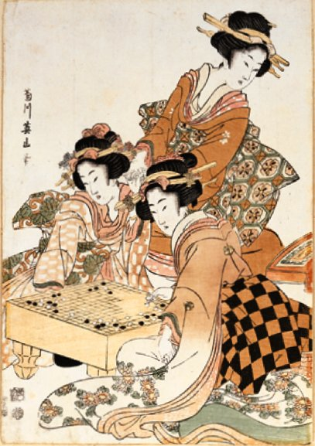


Предметная область
Го играет значительную роль во многих произведениях литературы, кинематографе и изобразительном искусстве (главным образом в странах восточноазиатского региона)
Хикару и го, аниме, 1999-2003 гг.
Японские гейши играют в го, 1811 год
Камень, фильм, 2013 г.

Slide 4
Исходные данные
Исходные данные для построения графа знаний были спарсены с помощью стандартных средств python (модуль requests). Источники данных – goratings.org, go4go.net
Источник | Описание | Данные
www.goratings.org | Мировой рейтинг лист (неофициальный) | Данные по игрокам и партиям
www.go4go.net | База партий | Данные по партиям и турнирам
Класс | Количество
Игроки | ~ 2 400
Партии | ~ 109 000
Турниры | ~ 2 300

Slide 5
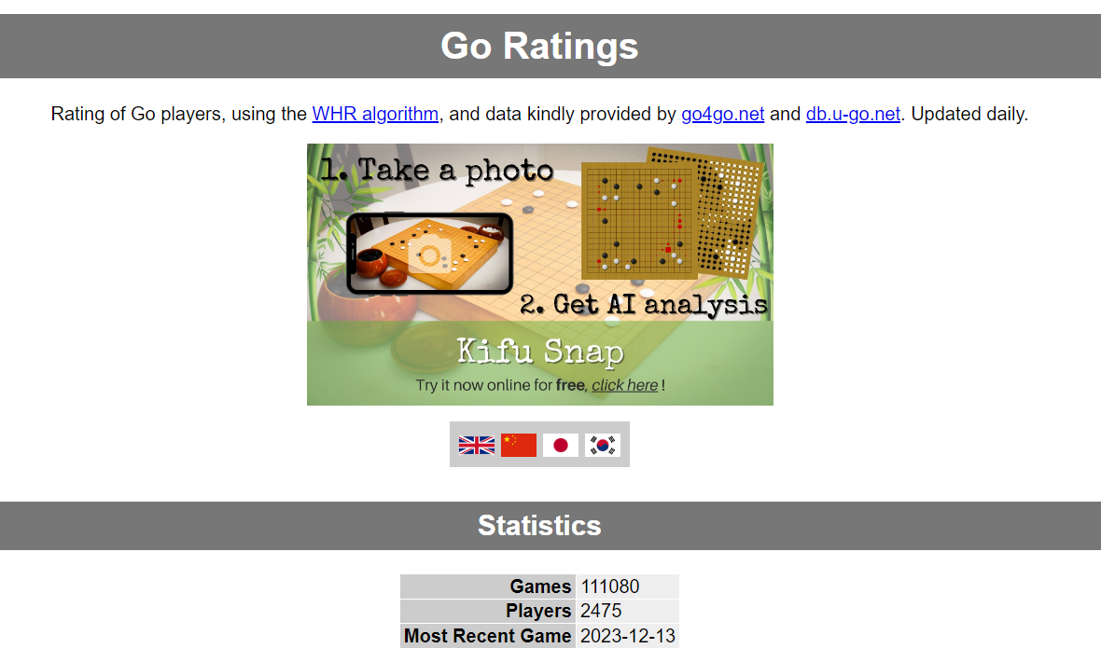
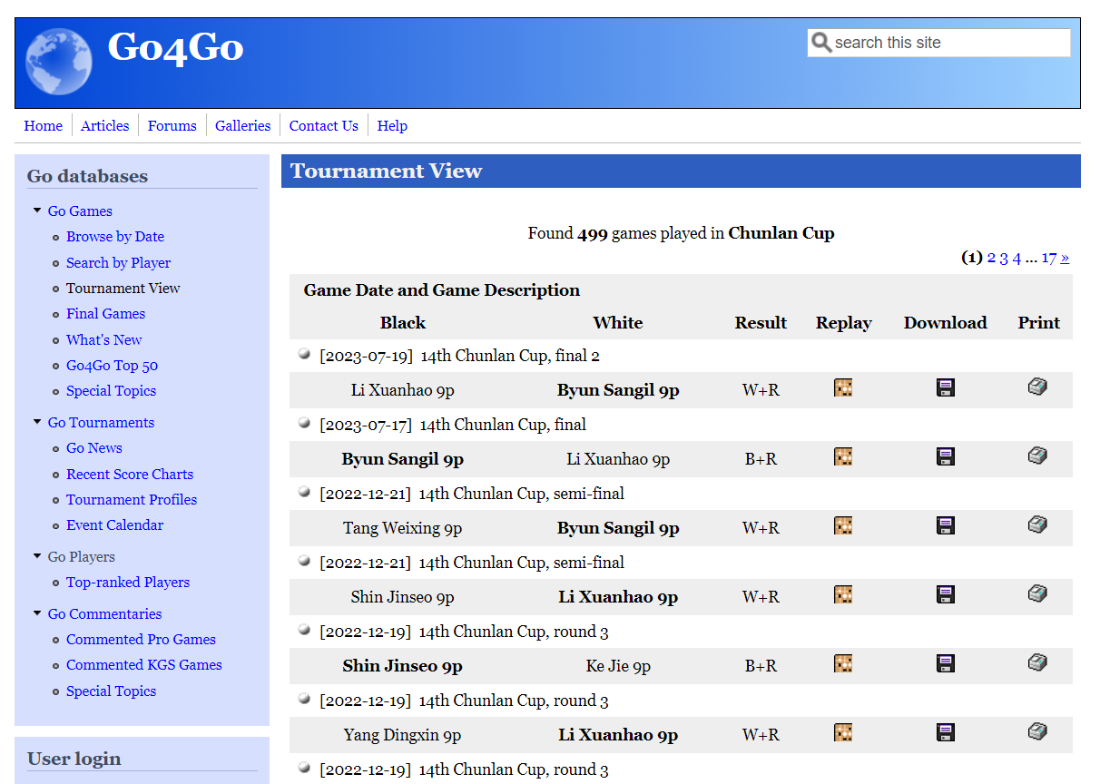
Исходные данные

Slide 6
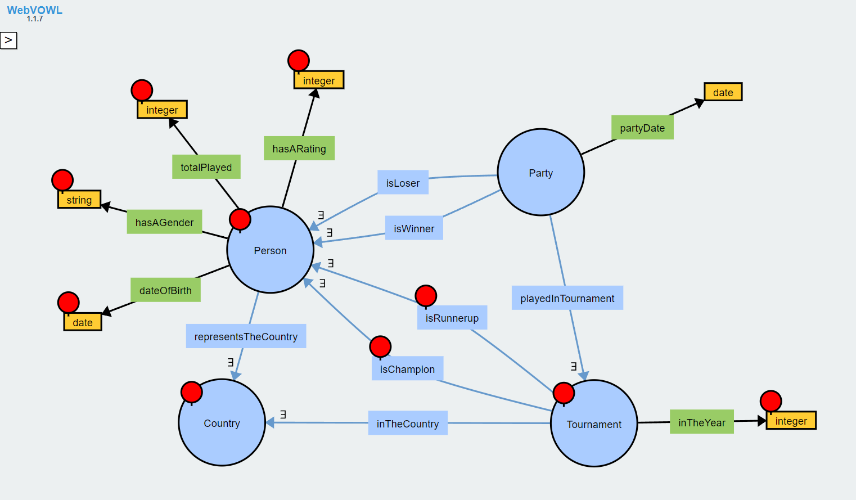
Визуализация онтологии в WebVOWL

Slide 7
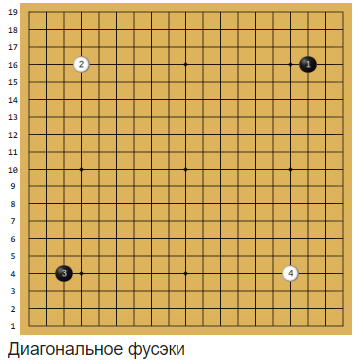
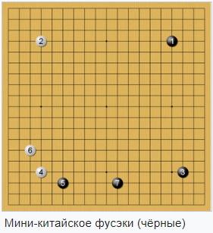
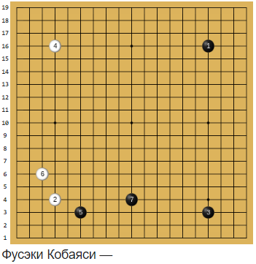
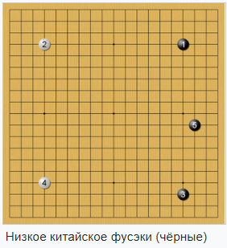
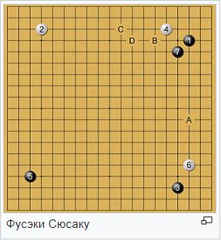
Возможное дальнейшее наполнение базы данных
В го можно выделить несколько стандартных начальных ходов в партии - фусеки (аналогично дебютам в шахматах).
Идея дополнить базу знаний, добавив информацию о том, какое фусеки было разыграно в партии

Slide 8
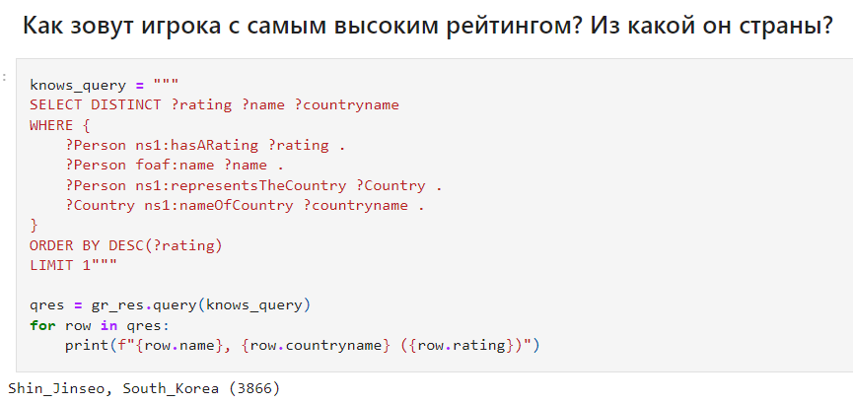

Компетентностные вопросы к онтологии на языке SPARQL
Шин Джинсо

Slide 9
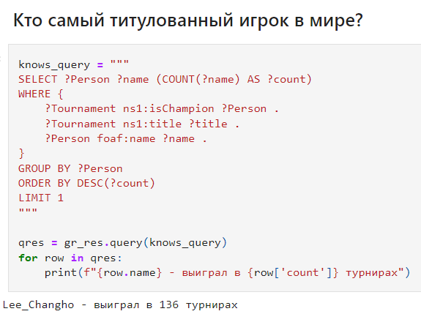

Компетентностные вопросы к онтологии на языке SPARQL
Ли Чан Хо

Slide 10
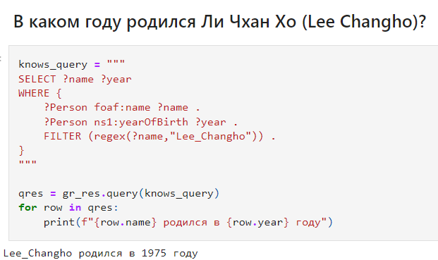
Компетентностные вопросы к онтологии на языке SPARQL

Slide 11
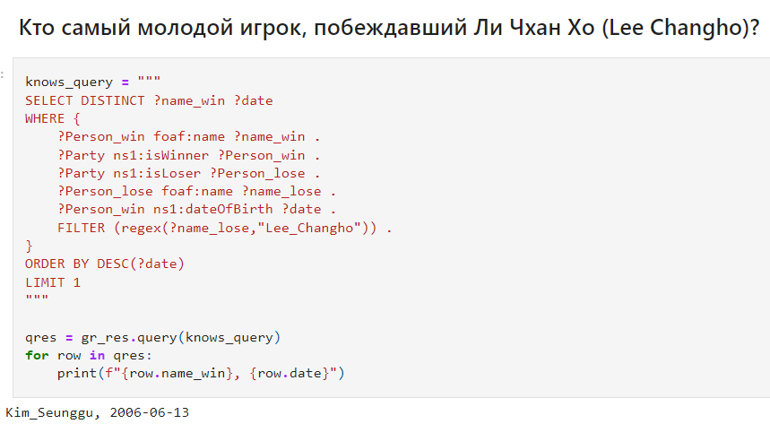
Компетентностные вопросы к онтологии на языке SPARQL

Slide 12
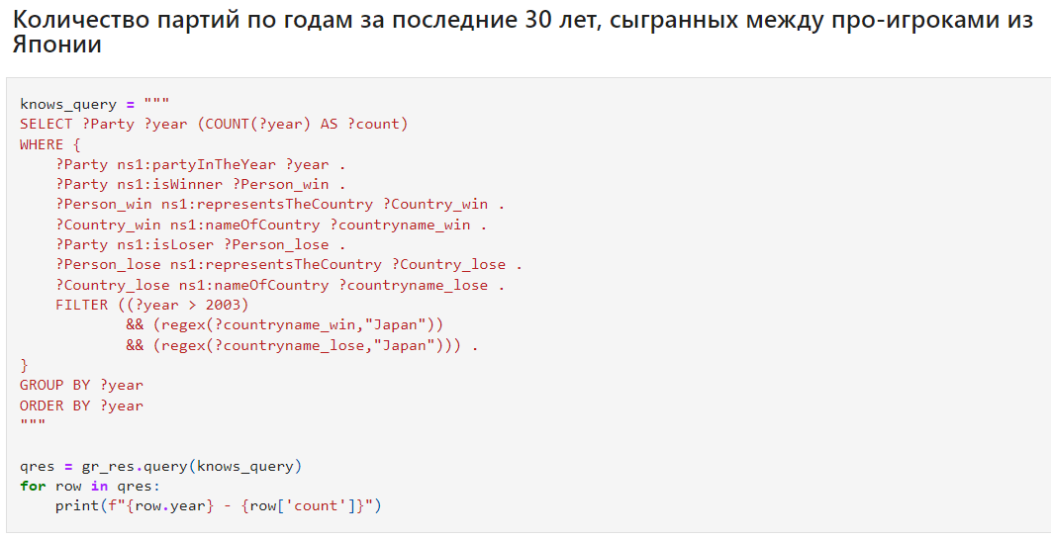
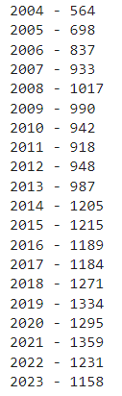
Компетентностные вопросы к онтологии на языке SPARQL

Slide 13
Датасет и эмбеддинги
Датасет
Параметры модели
ComplEx
k (размер эмбеддингов) - 128
eta (количество негативных) сэмплов
L3 регуляризация
100 эпох
batch_size = 4467
Метрики:
MRR: 0.03
MR: 41115.73
Hits@10 0.04585
Hits@3 0.0275
Hits@1 0.01785
692186
223386
Суммарное количество триплетов
Без литералов

Slide 14
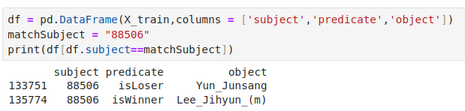
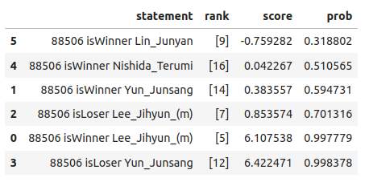
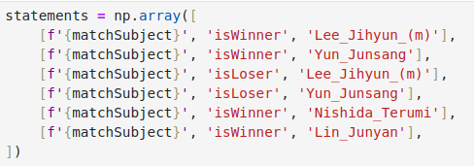
Links prediction

Slide 15
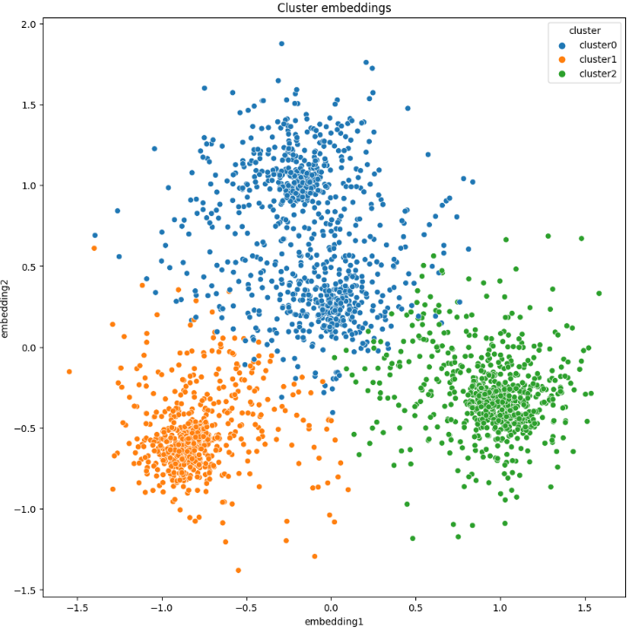
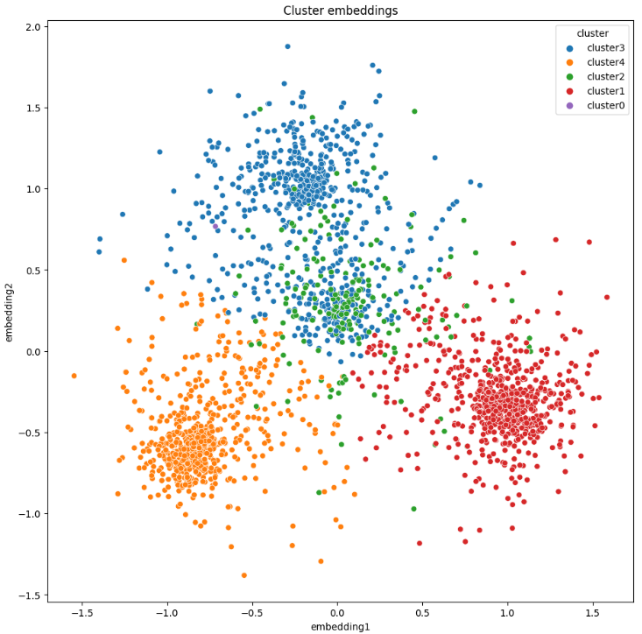
Кластеризация и визуализация
Три кластера соответствуют Японии, Китаю и Южной Корее.
При выделении пяти кластеров из Китая выделяется отдельный кластер - Тайвань
adjusted_rand_score = 0,636
adjusted_rand_score = 0,743

Slide 16
Спасибо за внимание!

